Slide 1
Компилятор
main()
{
write("Hello, world! :)");
}

Slide 2
Введение
Архитектура
Парсер
Кодогенератор

Slide 3
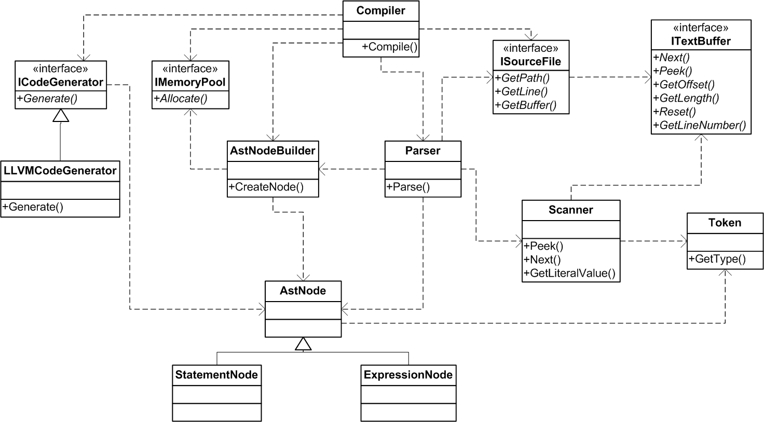
Компилятор

Slide 4
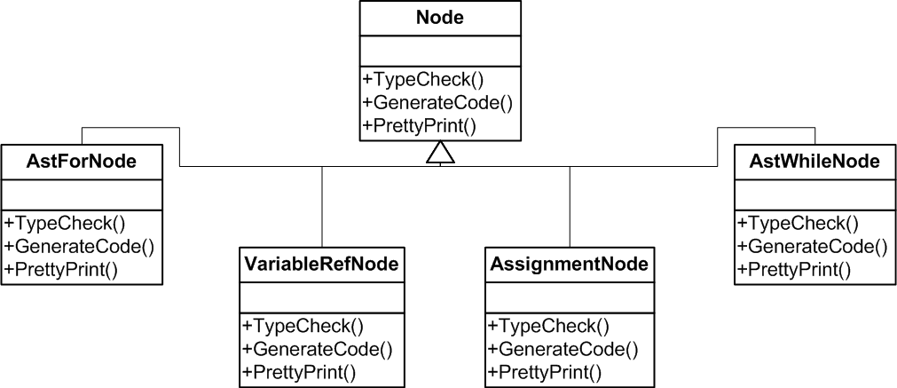
Синтаксическое дерево
Абстрактное синтаксическое дерево

Slide 5
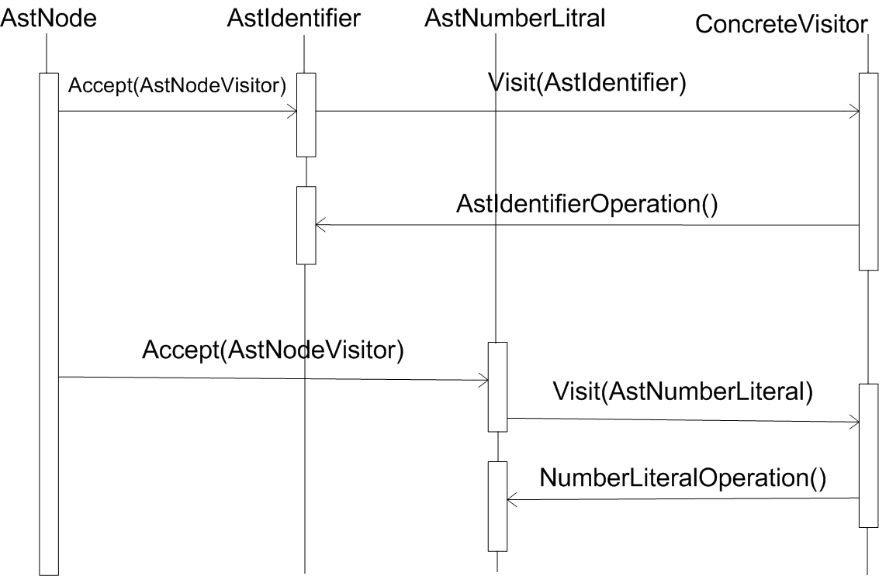
Обработка дерева
Notes:
“Concret” пишется с ‘e’ на конце “Concrete”

Slide 6
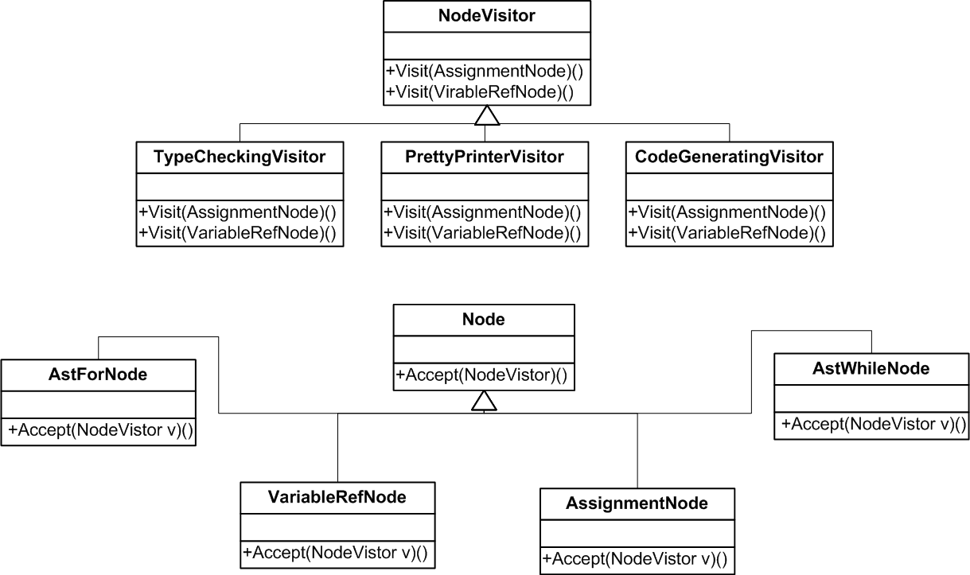
Синтаксическое дерево. Операции
Абстрактное синтаксическое дерево

Slide 7
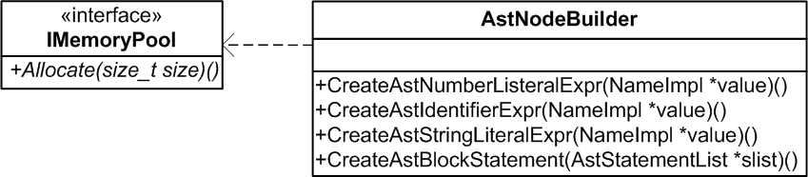
Создание узлов дерева
Унификация процесса создания узлов

Slide 8
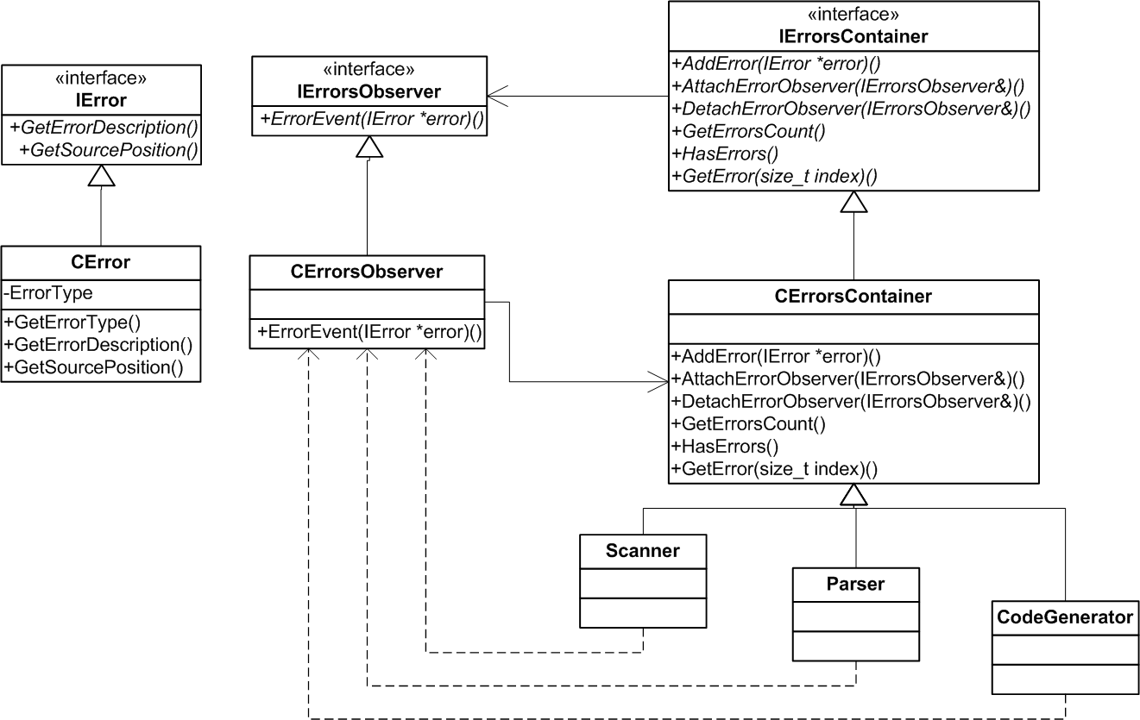
Обработка ошибок

Slide 9
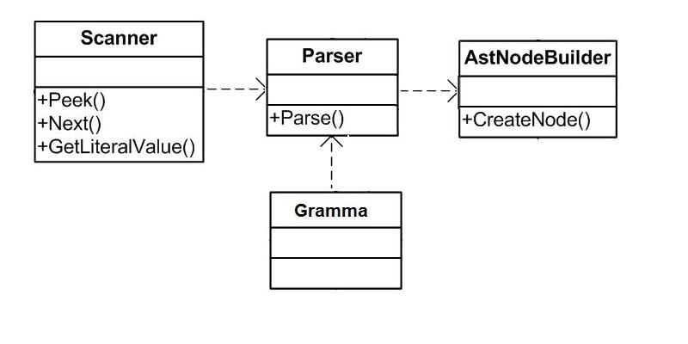
Синтаксический анализ
Парсер разбирет поток лексем от сканера и формирует AST дерево с помощью класса AstNodeBuilder

Slide 10
qlalr
Таблицы синтаксического разбора генерируютя утилитой qlalr
Для генерации используется LALR(1) грамматика

Slide 11
Достоинства qlalr
Малый размер таблиц
Простота использования

Slide 12
Lalr
Восходящий алгоритм синтаксического разбора
Буквы "LA" в сокращении означают "lookahead".
входная цепочка обрабатывается слева направо (left-to-right parse);
выполняется правый вывод (rightmost derivation);

Slide 13
Lalr
LALR(1) грамматики, являясь подмножеством LR(1) грамматик, допускают при построении таблиц разбора сокращение общего числа состояний за счет объединения идентичных состояний, различающихся только набором символов-следователей

Slide 14
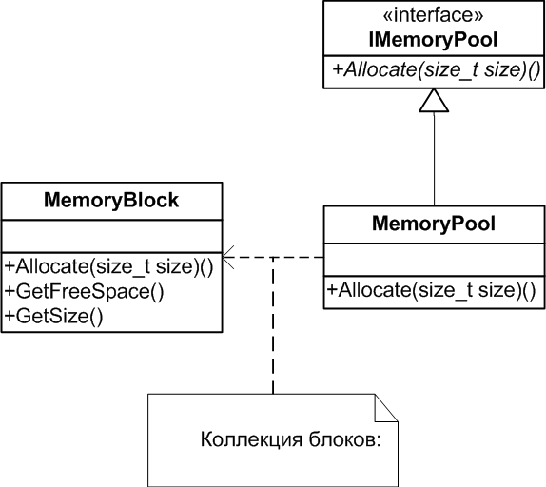
Особенности распределения памяти

Slide 15
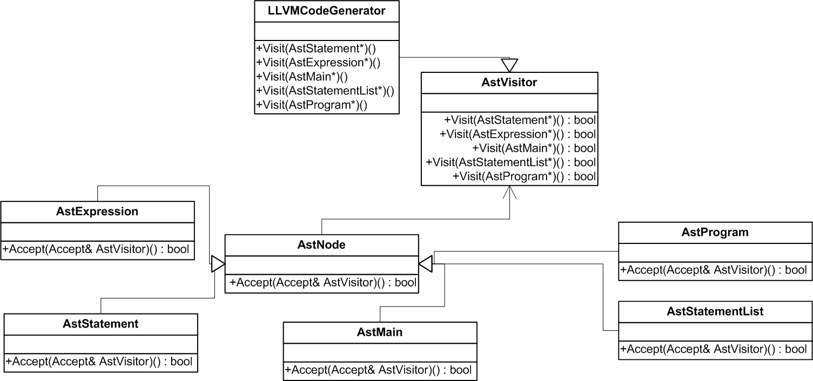
Генерация кода

Slide 16
LLVM
LLVM (Low Level Virtual Machine) —
это универсальная система анализа, трансформации и оптимизации программ

Slide 17
LLVM IR
Типизированный трёхадресный код в SSA (static single assignment form)-форме
; x = (a + b) * c - d / e %tmp1 = add float %a, %b %tmp2 = mul float %tmp1, %c %tmp3 = fdiv float %d, %e %x = sub float %tmp2, %tmp3

Slide 18
LLVM типы
Целые
i1 ; булево значение — 0 или 1 i32 ; 32-разрядное целое i17 i256
Числа с плавающей точкой float, double
Указатели тип*
Массивы [число элементов x тип]
и т.д.

Slide 19
LLVM переменные
Локальные значения обозначаются префиксом %
%0 = sdiv i32 8, 2
%7 = fmul double 2.0, 3.0
Глобальные — @
@c = common global i32 0
@i8.str.read = private constant [3 x i8] c"%c\00"

Slide 20
LLVM операции
LLVM поддерживает полный набор арифметических операций, побитовых логических операций и операций сдвига.
Тип операндов всегда указывается явно, и однозначно определяет тип результата. Операнды арифметических инструкций должны иметь одинаковый тип.

Slide 21
LLVM операции
; a = 5 + 2 * 3 - 8 / 2
@a = common global i32 0
%0 = sdiv i32 8, 2
%1 = mul i32 2, 3
%2 = add i32 5, %1
%3 = sub i32 %2, %0
store i32 %3, i32* @a

Slide 22
LLVM операции
; if (a != b)
; {
; …
; }
%a4 = load i32* @a
%b2 = load i32* @b
%ifelseCondition.6 = icmp ne i32 %a4, %b2
br i1 %ifelseCondition.6, label %IfBlock.6, label IfElseEndBlock.6
IfBlock.6:
…
br label %IfElseEndBlock.6
IfElseEndBlock.6:

Slide 23
LLVM достоинства
LLVM поддерживает генерацию кода для x86, x86-64, ARM, PowerPC, SPARC, MIPS, IA-64, Alpha
над LLVM IR можно производить трансформации во время компиляции, компоновки (linking) и выполнения
LLVM написана на C++ и портирована на большинство *nix-систем и Windows

Slide 24
LLVM достоинства
Система имеет модульную структуру и может расширяться дополнительными алгоритмами трансформации (compiler passes) и кодогенераторами для новых аппаратных платформ
Сгенерированный машинный код по производительности может тягаться с последними версиями GCC
LLVM поддерживает как статическую, так и JIT - компиляцию

Slide 25
LLVM применение
на LLVM основана подсистема OpenGL в MacOS X 10.5
iPhone SDK использует GCC с бэкэндом на LLVM
Rubinius альтернативная реализация Ruby
LDC (LLVM D Compiler) – компилятор для языка программирования «D»
PyPy – реализация языка программирования Python
Adobe "Hydra" Language
Больше проектов можно найти на www.llvm.org/ProjectsWithLLVM/

Slide 26
Генерация кода
Таблица переменных
Стек элементов AST-дерева – программный стек
Последовательный обход дерева
Заполнение таблицы переменных
Работа с программным стеком
Генерация кода, генерация временных переменных

Slide 27
Подготовили
Жданов А.В.
Татаринов Т.Н.
Шайхутдинов Р.Г.

